Slide 1


mysql知识分享
视频云技术部-OST组
主讲人：波鲁克
哔哩哔哩 - ( ゜- ゜)つロ 乾杯~ - bilibili

Slide 2
流程
1
日志
介绍常用binlog,redolog,undolog相关内容
2
mvcc、锁和事务
mysql是如何通过mvcc和锁实现相应隔离级别的
3
InnoDB存储结构
简单介绍InnoDB存储引擎下的存储结构
哔哩哔哩 - ( ゜- ゜)つロ 乾杯~ - bilibili

Slide 3
日志分类
Error log //记录mysql在启动时，运行中所遇见的问题日志
General query log //一般查询日志，最主要可以用来记录连接信息
Slow query log //记录执行超过long_query_time时间的查询日志
Binary log｜Relay log //记录数据变化，用来备份和创建副本的日志
Redo log //用来作为崩溃恢复时使用的日志
Undo log //协助InnoDB实现多版本并发控制
哔哩哔哩 - ( ゜- ゜)つロ 乾杯~ - bilibili

Slide 4
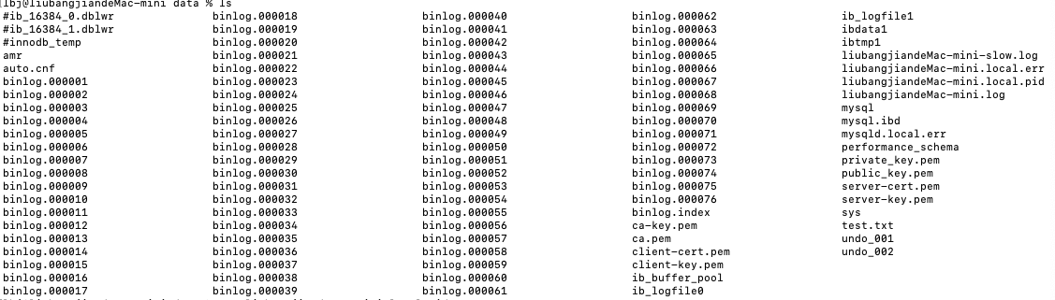
日志分布
哔哩哔哩 - ( ゜- ゜)つロ 乾杯~ - bilibili

Slide 5
binlog
binlog的创建时机: 1. 服务器启动或重启。
2. 服务器flush了log。
3. log文件的大小到达了max_binlog_size
binlog的删除方法(索引与复制)
使用purge指令删除：
purge binary logs to 'mysql-bin.010';
purge binary logs before '2019-04-02 22:46:26';
配置expire_logs_days自动删除
哔哩哔哩 - ( ゜- ゜)つロ 乾杯~ - bilibili

Slide 6
binlog
binlog的使用:
binary log批量恢复
show bianry logs; //查看现有的bin log文件（虽然可以直接在data目录查看）
show master status; //查看现在master数据库的状态，可以确定当前binary log文件名
mysqlbinlog binlog_files | mysql -u root -p //直接将binlog输入mysql导入
mysqlbinlog binlog_files > tmpfile //将log文件输出到文件中，并进行编辑
mysql -u root -p <tmpfile //再将编辑过的数据导入
mysql binlog.01 binlog.02 | mysql -u root -p //加载多个binlog应放在一起使用，如果分开使用将导 //致如第一个文件创建了临时表读完文件后就删除了， //而读第二个文件却又依赖第一个表的问题。
使用事件位置的时间点恢复
--start-datetime="2020-05-27 12:00:00"
--stop-datetime="2020-05-27 12:00:00" //使用上述参数去过滤时间范围的log
--start-position=1006
--stop-position=1868 //注意：不建议使用datetime恢复，应使用postition
1.使用全量备份的sql导入数据库。2.使用增量备份的binlog，通过mysqlbinlog工具导入数据库
哔哩哔哩 - ( ゜- ゜)つロ 乾杯~ - bilibili

Slide 7
binlog
binlog的格式(主从格式问题):
1. --binlog-format=STATEMENT ---基于sql语句的binlog格式
2. --binlog-format=ROW ---基于单个表的行是如何受影响的
3. --binlog-format=MIXED ---默认为基于语句，但会根据情况选择row
binlog的刷盘配置：通过sync_binlog，默认为同步刷盘保证数据不丢失。
问题?
哔哩哔哩 - ( ゜- ゜)つロ 乾杯~ - bilibili

Slide 8
redolog
特点:
1. binlog产生于存储引擎的上层，不管什么存储引擎都会产生binlog，而redolog是在innodb层产生的。
2. binlog记录逻辑性语句，即便是基于行格式也是逻辑上的记录，如(表，行，修改前值，修改后值)，而redo log则是记录物理页上的修改，类似(pageId,offset,len,修改前值，修改后值)。
3. redolog是循环写，空间固定(只用记录最近的情况就行了)，而binlog是追加写。
4. 事务提交时，先写redolog写完后进入prepare状态，再写binlog写完后(末尾写入XID event表示写完)再进入commit状态(即在redo log里面写一个commit记录)。
哔哩哔哩 - ( ゜- ゜)つロ 乾杯~ - bilibili

Slide 9
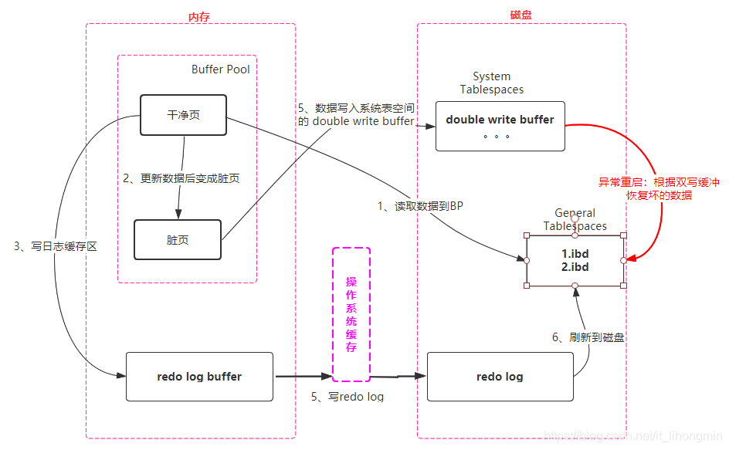
崩溃恢复
其他的问题:
哔哩哔哩 - ( ゜- ゜)つロ 乾杯~ - bilibili

Slide 10
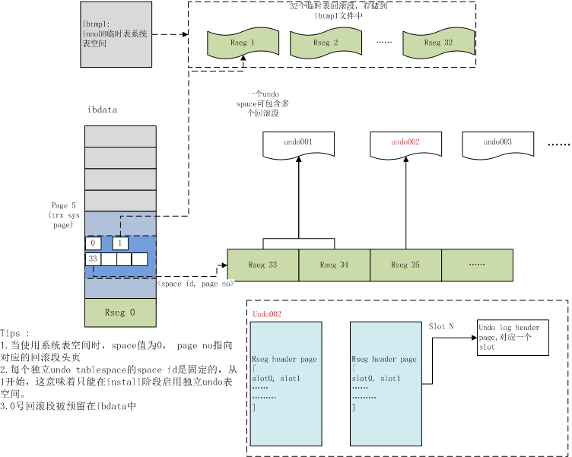
undolog
每个事务最多被分配4个undo logs，其中每个对应以下操作类型：
1. 用户定义的表中的插入操作。
2. 用户定义的表中的更新|删除操作。
3. 用户定义的临时表中的插入操作。
4. 用户定义的临时表中的更新|删除操作。
临时表只有插入或update操作,如果同时存在，按上文分析则会对半分，数量下降一半。
(page_size/16)*32
普通表只有插入或update操作，如果同时存在，下降一半。
(innodb_page_size/16)*(innodb_rollback_segements)
哔哩哔哩 - ( ゜- ゜)つロ 乾杯~ - bilibili

Slide 11
MVCC、锁和事务
哔哩哔哩 - ( ゜- ゜)つロ 乾杯~ - bilibili

Slide 12
MVCC
1. 6byte大小DB_TRX_ID字段，表示最后一个事务的事务标示(在行插入，更新时更新，其中删除被认为是更新，专门使用1byte表示deleted)。
2. 7byte的DB_ROLL_PTR回滚指针字段，该指针指向被写入回滚段的undo log。如果该行更新了，undo log将记录必要的可以恢复更新前记录的信息。
3. 6byte的DB_ROW_ID单调递增行id，如果InnoDB的聚簇索引是自动生成的(应该是指创建时主键成为聚簇索引)，那么该索引将包含row id值，否则row id将不出现在任何索引中。
哔哩哔哩 - ( ゜- ゜)つロ 乾杯~ - bilibili

Slide 13
不加锁的一致性读
一致性读的原则：所谓一致性读，就是该查询只能看见在本事务开始时间点之前开启的提交的事务，不能看见之后的或未提交的事务更改
一致性读的悖论：同一个事务是否应该看见自己的修改？
如:A事务查看r1->B事务查看r1->A事务更新r1+2->B事务更新r1+1->A事务提交->B事务查看r1状态?
哔哩哔哩 - ( ゜- ゜)つロ 乾杯~ - bilibili

Slide 14
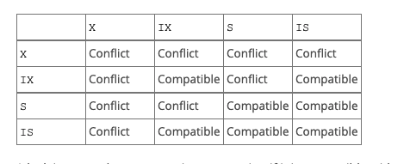
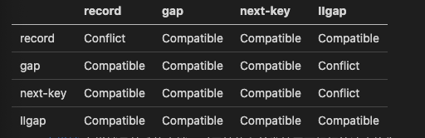
锁分类
共享(s)和独占锁(x)：select ... for update , select .. lock in share mode
意向锁(IX,IS)：
记录锁(record)：
间隙锁(gap)：
next-key锁：
插入意向锁(IIgap)：
自增锁：
哔哩哔哩 - ( ゜- ゜)つロ 乾杯~ - bilibili

Slide 15
不同隔离级别的特殊处理
未提交读
提交读
可重复读
串行读
普通select
DML
哔哩哔哩 - ( ゜- ゜)つロ 乾杯~ - bilibili

Slide 16
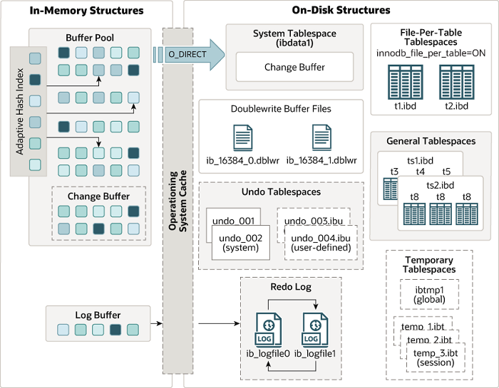
InnoDB存储结构
返回
哔哩哔哩 - ( ゜- ゜)つロ 乾杯~ - bilibili

Slide 17
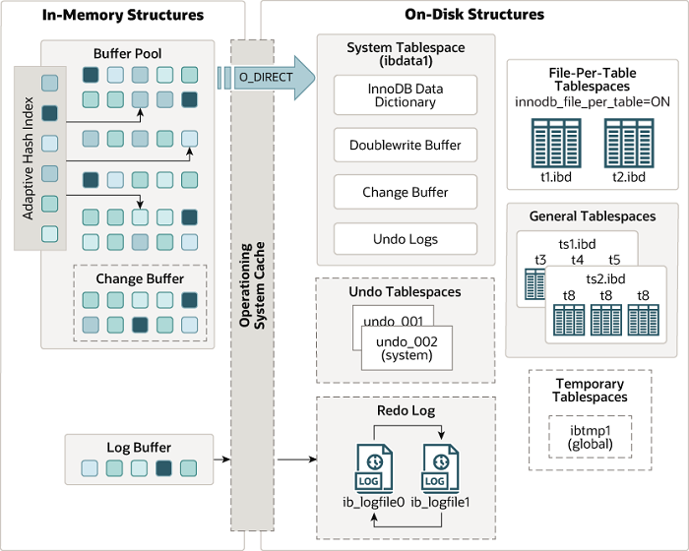
InnoDB存储结构
哔哩哔哩 - ( ゜- ゜)つロ 乾杯~ - bilibili

Slide 18


THANKS
哔哩哔哩 - ( ゜- ゜)つロ 乾杯~ - bilibili

